Slide 1
M/V/X of geen geslacht in de geboorteakte? Nieuwe uitdagingen voor het afstammingsrecht
Prof. dr. Ingrid Boone
De middagen van het recht - 7 mei 2021

Slide 2
Overzicht
Huidige situatie in België
Andere mogelijkheden dan M/V in andere landen
Afstamming ten aanzien van trans ouder
Toekomstig afstammingsrecht?

Slide 3
Huidige situatie in België
Registratie van geslacht: verplicht, voor elke persoon, in geboorteakte, M/V
ook voor intersekse kinderen (3 m)
Staat van de persoon
Vermelding op ID, paspoort, verwerkt in Rijksregisternummer

Slide 4
Huidige situatie in België
Transgender: genderidentiteit stemt niet overeen met geslacht in geboorteakte
Wijziging via akte aanpassing registratie geslacht
Tot 31/12/2017: Wet 10 mei 2007 betreffende de transseksualiteit
Voorwaarden: art. 62bis § 1 en § 2 (oud) BW
innerlijke overtuiging
lichamelijk aangepast
geen kinderen meer verwekken

Slide 5
Huidige situatie in België
Transgender:
Tot 31/12/2017: Wet 10 mei 2007 betreffende de transseksualiteit
>< Internationale mensenrechtelijke verplichtingen:
Onderscheid wettelijke voorwaarden officiële aanpassing registratie geslacht – medische ingrepen
EHRM 6 april 2017, A.P., Garçon en Nicot/Frankrijk: voorwaarde van “onomkeerbare transitie”: inbreuk op privéleven (art. 8 EVRM).

Slide 6
Huidige situatie in België
Transgender:
Sinds 1/1/2018 : zelfbeschikking, zonder voorwaarden van geslachtsaanpassende behandeling en sterilisatie
Wet 25 juni 2017 tot hervorming van regelingen inzake transgenders wat de vermelding van een aanpassing van de registratie van het geslacht in de akten van de burgerlijke stand en de gevolgen hiervan betreft
art. 62-62ter oud BW - Wet 18 juni 2018: Boek I. Titel IV/1 Aanpassing van de registratie van het geslacht (art. 135/1 en 135/2 oud BW) – in werking: 31/03/2019
Verandering is mogelijk van M naar V of V naar M: discriminatie non-binaire personen

Slide 7
Huidige situatie in België
GwH 19 juni 2019, nr. 99/2019
Discriminatie personen met non-binaire genderidentiteit
→ ongrondwettige lacune
(2) Discriminatie personen met fluïde genderidentiteit
→ vernietiging bepalingen m.b.t. in beginsel onherroepelijk karakter

Slide 8
Huidige situatie in België
Discriminatie personen met non-binaire genderidentiteit
“Er zijn verschillende mogelijkheden om die ongrondwettigheid te verhelpen, waaronder de creatie van één of meer bijkomende categorieën die zowel bij de geboorte als achteraf toelaten om voor alle personen rekening te houden met het geslacht en de genderidentiteit, maar eveneens de mogelijkheid om de registratie van het geslacht of de genderidentiteit als element van de burgerlijke staat van een persoon te schrappen. Het staat dus aan de wetgever om, met inachtneming van de art. 10-11 Gw., een regeling te treffen om de vastgestelde ongrondwettigheid te verhelpen”

Slide 9
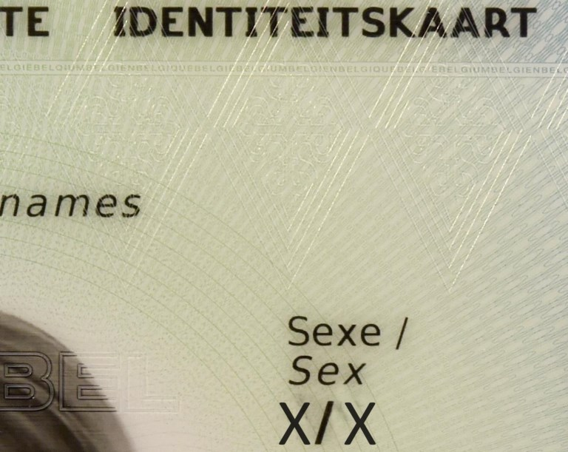
Bron: De Standaard 9 November 2020, https://www.standaard.be/cnt/dmf20201108_97900417

Slide 10
Juridische en maatschappelijke relevantie
Identificatie, administratie
Bestrijding discriminatie op basis van geslacht
Regels in verband met positieve acties en paritaire vertegenwoordiging
Familierecht: afstamming
Onderzoek en beleid
Ziekte en gezondheid
Sportbeoefening
Voorzieningen met aparte ruimten in functie van geslacht
Actuariële berekeningen levensverwachting
…

Slide 11
Andere landen
Categorie “unspecified” (X) op identiteitsdocumenten
Malta (2018), Denemarken
Geen wijziging van de geboorteakte: burgerlijke stand M/V

Slide 12
Andere landen
Malta
Gender Identity, Gender Expression and Sex Charateristics Act (2015):
Aanpassing van vermelding geslacht in geboorteakte, op basis van verklaring (beginsel van zelfbeschikking) – M/V
Voor minderjarigen: geslacht hoeft niet bij geboorte aangegeven te worden; mag uitgesteld worden tot wanneer kind zelf genderidentiteit kan bepalen.
Sinds 2018: Paspoort met vermelding X is mogelijk
Op basis van verklaring van de persoon dat geslacht genderneutraal is – Geen wijziging in de geboorteakte!

Slide 13
Andere landen
Categorie divers (X) of geen geslachtsregistratie (blanco) in geboorteakte
Duitsland en Oostenrijk: enkel voor intersekse personen
Nederland:
Wet: “geslacht kan niet worden bepaald” in geboorteakte voor intersekse personen
Rechtspraak: non-binaire personen hebben recht op vermelding “geslacht kan niet worden bepaald” (o.a. Rb Midden-Nederland 10/2/2020; Rb Gelderland 20/1/2021)
Regering: tegen 2024-25 geen geslacht meer op ID

Slide 14
Bron: https://nos.nl/artikel/2339485-sekse-verdwijnt-van-nederlandse-identiteitskaarten.html

Slide 15
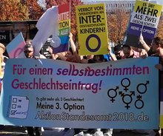
Andere landen
Duitsland
2013: intersekse kind: registratie in burgerlijke stand als M of V of geen geslachtsaanduiding
BVerfG 10/10/2017: afwezigheid van positieve non-binaire optie strijdig met Grondwet
Wet 18 december 2018: intersekse kind: registratie als M of V of geen geslachtsaanduiding of “divers” (§ 22 abs. 3 en § 45b Personenstandsgesetz)
Kan naderhand aangepast worden naar andere aanduiding op verzoek van kind zelf vanaf 14 j, of indien jonger, op verzoek van ouders

Slide 16
Andere landen
Duitsland
Entwurf eines Gesetzes zur Neuregelung der Änderung des Geschlechtseintrags
doel: ook transgenderpersonen recht geven om registratie als M of V te laten aanpassen naar M of V of geen of divers
rechtbank beveelt aanpassing op verzoek van betrokken persoon, mits:
ernstige en voortdurende overtuiging niet te behoren tot het geregistreerde geslacht (ander geslacht of geen geslacht)
overtuiging zal hoogstwaarschijnlijk niet veranderen
voorlegging certificaat van begeleiding door deskundige

Slide 17
Andere landen
Ontdubbeling registratie geslacht bij geboorte – registratie geslacht of genderidentiteit in burgerlijke stand
Tasmanië (Australië)
Geslacht bij geboorte (M/V) geregistreerd in geboorteregister
Vermelding geslacht in geboorteakte: facultatief
Op vraag van ouders, persoon zelf vanaf 16 j.
Geslachtsvermelding kan worden aangepast indien niet in overeenstemming met genderidentiteit: M / V / ”indeterminate gender” / non-binair / woord of teken dat uitdrukt dat de beleefde identiteit van de persoon niet volledig mannelijk of vrouwelijk is

Slide 18
Afstamming t.a.v. trans ouder
Steeds meer landen : sterilisatie is geen voorwaarde meer voor aanpassing registratie geslacht.
Trans man, geregistreerd als man, kan bevallen van kind
Trans vrouw, geregistreerd als vrouw, kan kind verwekken met haar (mannelijke) gameten
Welke afstammingsregels zijn van toepassing? In welke ouder-hoedanigheid wordt de trans ouder vermeld in de geboorteakte?

Slide 19
Afstamming t.a.v. trans ouder
Raad van Europa, Parlementaire Assemblee, Resolutie 2239 (2018)
“Private and family life: achieving equality regardless of sexual orientation”
(…) the Assembly calls on Council of Europe member States to:
In addition to the recommendations already adopted by the Assembly in Resolution 2048 (2015) and Resolution 2191 (2017) regarding the effects of legal gender recognition of transgender and intersex people on their access to or the continuity of their civil partnership or marriage, and regarding the rights of spouses and children, provide for transgender parents’ gender identity to be correctly recorded on their children’s birth certificates, and ensure that persons who use legal gender markers other than male or female are able to have their partnerships and their relationships with their children recognised without discrimination .

Slide 20
Afstamming t.a.v. trans ouder
Yogyakarta Principles+10 (Additional Principles and State Obligations on the Application of International Human Rights Law in Relation to Sexual Orientation, Gender Identity, Gender Expression and Sex Characteristics to Complement the Yogyakarta Principles, 2017)
“States shall issue birth certificates for children upon birth that reflect the self-identified gender identity of the parents” (Principle 24)

Slide 21
Afstamming t.a.v. trans ouder
Zweden
Sinds 1 januari 2019: trans ouders worden in geboorteakte van hun kinderen (geboren na aanpassing registratie geslacht) vermeld in overeenstemming met hun wettelijk erkende genderidentiteit
Trans man bevalt van kind = vader
Trans vrouw verwekt kind = moeder

Slide 22
Afstamming t.a.v. trans ouder
Art. 8 en 14 EVRM, Art. 3, 7 en 8 IVRK
Afweging:
Recht op identiteit trans ouder: wettelijk erkende genderidentiteit bepalend voor alle rechten en plichten, ook voor ouder status ?
Recht op identiteit en primordiaal belang kind: ouder geregistreerd volgens biologische/genetische rol in totstandkoming kind, dan wel volgens feitelijke, sociale rol ?
Belangen van de staat: coherente maatschappelijke ordening, elk kind heeft moeder, geen twee vaders met oorspronkelijke afstammingsband ?

Slide 23
Afstamming t.a.v. trans ouder
EHRM 16 juli 2014, nr. 37359/09, Hämäläinen/Finland, § 75
“In the absence of a European consensus and taking into account that the case at stake undoubtedly raises sensitive moral or ethical issues, the Court considers that the margin of appreciation to be afforded to the respondent State must still be a wide one”

Slide 24
Afstamming t.a.v. trans ouder
EHRM 10 april 2019 Advisory opinion (P16-2018-001):
“The Court also observes that an individual’s identity is less directly at stake where the issue is not the very principle of the establishment or recognition of his or her parentage, but rather the means to be implemented to that end. Accordingly, the Court considers that the choice of means by which to permit recognition of the legal relationship between the child and the intended parents falls within the State’s margin of appreciation.”

Slide 25
Afstamming t.a.v. trans ouder
Hangende zaken EHRM:
OH en GH v. Duitsland (nr. 53568/18 en 54741/18) : trans man geregistreerd als moeder
AH e.a. v. Duitsland (nr. 7246/20) : trans vrouw geregistreerd als vader

Slide 26
Afstamming t.a.v. trans ouder
België:
Kinderen geboren voor aanpassing registratie geslacht
Aanpassing registratie geslacht laat de afstamming t.a.v. reeds geboren kinderen (en daaruit voortvloeiende rechten, bevoegdheden en verplichtingen) onverlet (art. 135/2 § 1 oud BW)

Slide 27
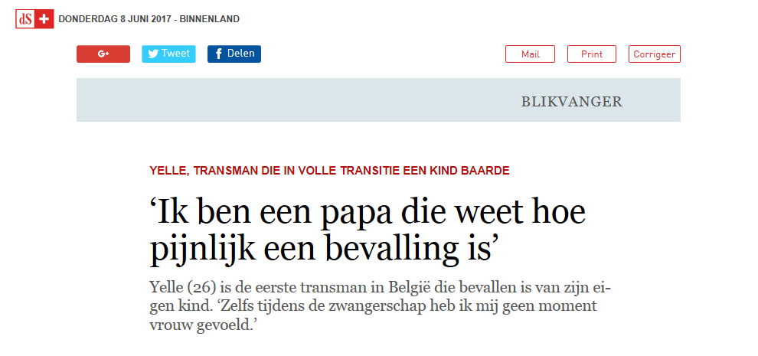
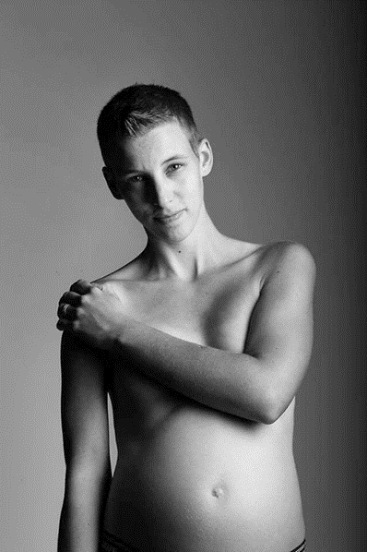
Afstamming t.a.v. trans ouder
Kinderen geboren na aanpassing registratie geslacht (art. 135/2 § 2 oud BW)

Slide 28
Afstamming t.a.v. trans ouder
Kinderen geboren na aanpassing registratie geslacht (art. 135/2 § 2 oud BW)
Trans man baart kind: regels afstamming van moederszijde zijn naar analogie van toepassing
Strijdig met recht op eerbieding privéleven (art. 8 EVRM)?
Art. 312 oud BW: Het kind heeft als moeder de persoon die als zodanig in de akte van geboorte is vermeld. Afstamming van moederszijde kan worden betwist door (o.a.) de vrouw ten opzichte van wie de afstamming is vastgesteld.

Slide 29
Afstamming t.a.v. trans ouder
Trans man baart kind:
Vgl. Duitsland: BGH 6/9/2017: trans man die na aanpassing registratie geslacht bevallen is van een kind, is wettelijk moeder van dat kind en wordt in geboorteakte als moeder vermeld onder zijn vrouwelijke voornaam
§ 11 TSG die Entscheidung, dass ein Transsexueller als dem anderen Geschlecht zugehörig anzusehen ist, das Rechtsverhältnis zwischen ihm und seinen Kindern unberührt lässt : is ook van toepassing op kinderen geboren na de geslachtsverandering
Geen schending grondrechten van ouder en kind

Slide 30
Afstamming t.a.v. trans ouder
Trans man baart kind:
Vgl. UK: McConnell and YY v Registrar General: vordering om als vader of ouder te worden geregistreerd, in plaats van als moeder, afgewezen.
Family Division High Court en Court Appeal, 29 april 2020:
Geen schending art. 8 EVRM

Slide 31
Bron: https://www.theguardian.com/society/2020/nov/16/trans-man-loses-uk-legal-battle-to-register-as-his-childs-father

Slide 32
Afstamming t.a.v. trans ouder
(2) Trans vrouw verwekt kind of heeft toegestemd in verwekking MBV: regels afstamming vaderszijde zijn naar analogie van toepassing. Geboorteakte: meemoeder (art. 135/2 § 2 oud BW)
Vgl. Duitsland: BGH 29/11/2017: trans vrouw die kind verwekt heeft (kunstmatige inseminatie) bij haar vrouwelijke partner, geboren na aanpassing registratie geslacht, is afstammingsrechtelijk de vader

Slide 33
Afstamming t.a.v. trans ouder
(2) Transvrouw verwekt kind
Vgl. Frankrijk: zaak Mme A.X.: trans vrouw vordert inschrijving als moeder op geboorteakte kind verwekt bij echtgenote
Montpellier 14 november 2018: “parent biologique”
Cass. 16 september 2020: beroep Mme X ongegrond; beroep PG gegrond: “La loi française ne permet pas de désigner, dans les actes de l’état civil, le père ou la mère de l’enfant comme “parent biologique”

Slide 34
Afstamming t.a.v. trans ouder
Cass. 16 september 2020:
Cassatieberoep Mme X ongegrond:
“En l’état du droit positif, une personne transgenre homme devenu femme qui, après la modification de la mention du sexe dans les actes de l’état civil, procrée avec son épouse au moyen de ses gamètes mâles, n’est pas privée du droit de faire reconnaître un lien de filiation biologique avec l’enfant, mais ne peut le faire qu’en ayant recours aux modes d’établissement de la filiation réservés au père”.

Slide 35
Afstamming t.a.v. trans ouder
Cass. 16 september 2020:
Cassatieberoep Mme X ongegrond:
“… sont conformes à l’intérêt supérieur de l’enfant, d’une part, en ce qu’elles permettent l’établissement d’un lien de filiation à l’égard de ses deux parents, élément essentiel de son identité et qui correspond à la réalité des conditions de sa conception et de sa naissance, garantissant ainsi son droit à la connaissance de ses origines personnelles, d’autre part, en ce qu’elles confèrent à l’enfant né après la modification de la mention du sexe de son parent à l’état civil la même filiation que celle de ses frère et soeur, nés avant cette modification, évitant ainsi les discriminations au sein de la fratrie.

Slide 36
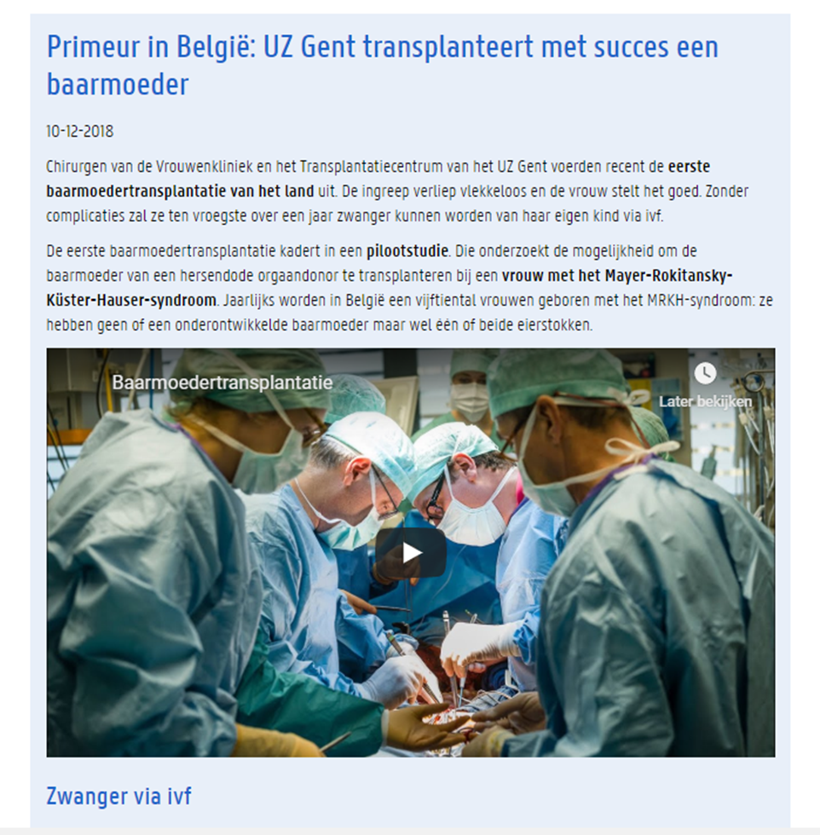
Afstamming t.a.v. trans ouder
(3) Overige gevallen: voor de toepassing van afstammingsregels wordt uitgegaan van het nieuwe geslacht (art. 135/2 § 2 oud BW)
Trans man stemt toe in verwekking kind bij vrouw: vaderlijke afstamming
Trans vrouw baart kind: moederlijke afstamming

Slide 37
Toekomstig afstammingsrecht
Gevolgen GwH 2019: creatie bijkomende categorieën of schrapping registratie geslacht/genderidentiteit als element staat van de persoon?
Huidige afstammingsregels: gelinkt aan binair geslacht M/V
vader: (trans) man
meemoeder: (trans) vrouw
moeder: (trans) vrouw of trans man

Slide 38
Toekomstig afstammingsrecht?
Voorstel:
Niet geslacht ouder is bepalend voor toepassing van afstammingsregels, wel de functie in het ontstaansproces van het kind:
bevalling / verwekking of toestemming tot verwekking i.k.v. medisch begeleide voorplanting
(= constitutief element voor ouderschap)

Slide 39
Toekomstig afstammingsrecht?
Duits concept-wetsontwerp “Gesetzes zur Reform des Abstammungsrecht”
§1600h BGB “Für Personen mit Varianten des Geschlechtsidentität gelten die Vorschriften dieses Titels entsprechend”.
Persoon die van kind is bevallen, is voor toepassing van afstammingsrecht de moeder, ongeacht de wettelijke genderidentiteit (M/V/blanco/divers) van die persoon bij de geboorte van het kind
persoon die het kind verwekt heeft, is voor de toepassing van afstammingsrecht de vader, ongeacht de wettelijke genderidentiteit
persoon die samen met de moeder toegestemd heeft tot MBV met donorsperma, is de vader of de meemoeder, ongeacht de wettelijke genderidentiteit

Slide 40
Toekomstig afstammingsrecht?
Voorstel:
Ouder van het kind is:
De persoon die van het kind is bevallen = moeder of ouder 1
De persoon die het kind verwekt heeft, of die toegestemd heeft tot de verwekking van het kind overeenkomstig Wet MBV, bij de persoon die van het kind is bevallen = vader of meemoeder of ouder 2
Van rechtswege bij huwelijk of wettelijke samenwoning (behoudens indien tussen wettelijk samenwonenden een absoluut huwelijksbeletsel bestaat)
Erkenning / Gerechtelijke vaststelling

Slide 41
https://www.linkedin.com/company/instituut-voor-familierecht-en-jeugdrecht

